Slide 1


Proyecto Final del Curso
Algoritmos Genéticos
Castro Cruces Jorge Eduardo
Ortiz Meraz Isaac Baruch
Téllez Pérez Juan Manuel
26.01.2021

Slide 2
Contenido
Objetivo
Marco teórico
Desarrollo
Resultados obtenidos
Conclusiones
Bibliografía

Slide 3
Objetivo de aprendizaje:
Promover en el(la) estudiante mejorar las habilidades en el uso de herramientas digitales y el trabajo colaborativo en línea para la presentación de resultados, al resolver un problema de optimización de un proceso mediante la implementación de un Algoritmo Genético, con el fin de señalar las diferencias, ventajas y desventajas entre las distintas técnicas analizadas durante el curso.
Objetivos específicos
Conocimientos:
Mostrar el manejo de los conceptos y elementos que intervienen en el diseño de un AG simple o AG estándar, así como la identificación de los tipos de representación de los datos, analizando e identificando la capacidad de los métodos de selección, cruza y mutación visos durante el curso.

Slide 4
Marco Teórico
El diseño de un Algoritmo Genético Simple, también conocido como Canónico (ver figura 1) involucra varios procesos:
Necesita una codificación o representación del problema.
Requiere una función de ajuste o adaptación al problema, la cual asigna un numero real a cada posible solución codificada.
Luego, durante la ejecución del algoritmo, los padres deben ser seleccionados para la reproducción (recombinación o cruza), para luego estos padres seleccionados cruzarlos y generen dos hijos, uno por cada padre.
Y finalmente, se elige sobre cuales actuará un operador de mutación.
Al terminar el primer ciclo, también conocido como generación, la combinación de todos estos operadores proveerán un conjunto de individuos (posibles soluciones al problema); Los cuales, conforme evolucione el Algoritmo Genético, formarán parte de la siguiente población.

Slide 5
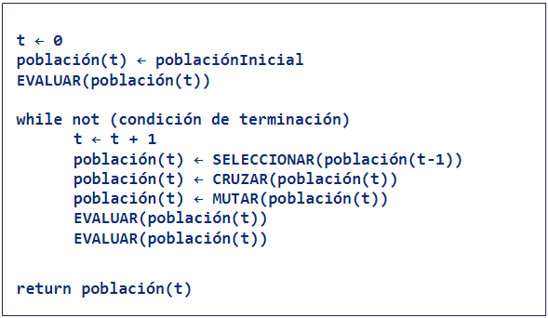
Marco Teórico
Cuando se opta por diseñar un algoritmo genético simple, este se diferenciará del algoritmo estándar, principalmente por el uso de distintas técnicas con los operadores de selección, cruza y mutación.
Figura 1. Estructura de un algoritmo genético clásico

Slide 6
Marco Teórico
Algoritmo Genético Estándar:
Es el más sencillo de todos los Algoritmos Genéticos que incluye todos los procesos vitales antes mencionados.
Este algoritmo es el más rápido de todos los Algoritmos Genéticos (a excepción del Algoritmo Genético simple, el cual no incluye el elitismo), pero no cuenta con ninguna forma de manejo de la población y, por lo tanto, no tiene manera de evitar tener individuos idénticos ni evitar máximos locales. [1]

Slide 7
Desarrollo y Resultados obtenidos

Slide 8
Conclusión
Se logró mostrar el manejo de los conceptos y elementos que intervienen en el diseño de un AG simple o AG estándar, así como la identificación de los tipos de representación de los datos, analizando e identificando la capacidad de los métodos de selección, cruza y mutación visos durante el curso.
Además, el programa se desarrolló para usuarios, mediante una GUI que es intuitiva, sencilla y amigable.

Slide 9
Referencias.
[1] José Luis Hernández Domínguez. (2010). Algoritmo Genético Multi-objetivo para el descubrimiento de secuencias reguladoras.. 25/01/2021, de ©INAOE Sitio web: https://inaoe.repositorioinstitucional.mx/jspui/bitstream/1009/511/1/HernandezDJL.pdf
Las notas de la profesora María Elena Cruz Meza.

